Slide 1
Nginx - OpenHab2
순천향대학교
컴퓨터시스템연구실
이한범
18.03.13

Slide 2
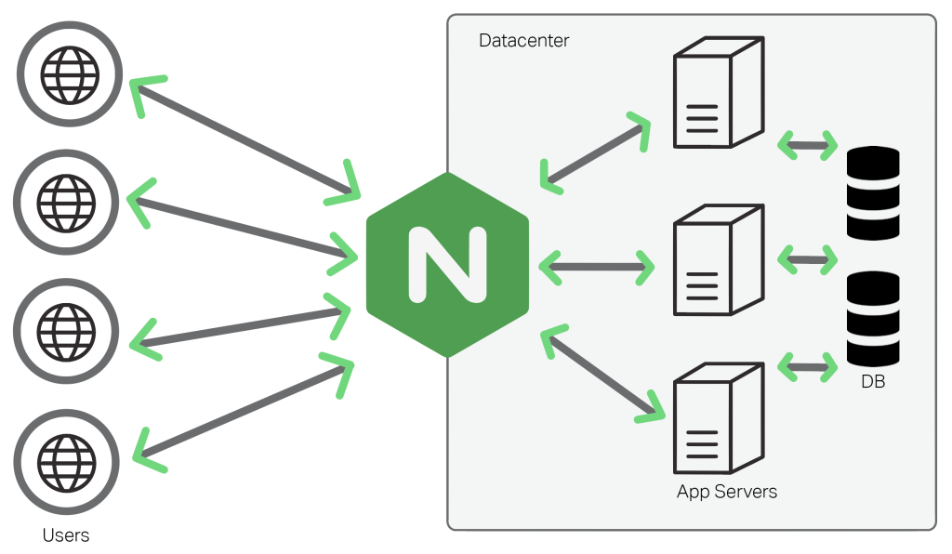

Nginx
Nginx?
웹 서버 소프트웨어 중 하나. 가벼움과 높은 성능을 목표로 함.
웹 서버, 리버스 프록시, 메일 프록시 기능 등을 가짐.
OpenHAB에서 Apache 대신 프록시 서버로 사용하기 위해 소개.

Slide 3
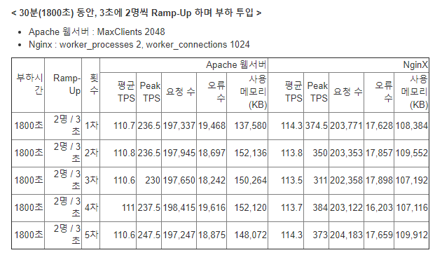
Nginx vs Apache2
Nginx는 비동기 이벤트 기반구조.
즉, listener을 통해 요청이 있을 때에 응답.
Apache 웹 서버는 스레드 / 프로세스 기반구조.
즉, 접속당 CPU, 메모리 사용량이 증가.
http://sarc.io/index.php/nginx/79-apache-vs-nginx-2

Slide 4
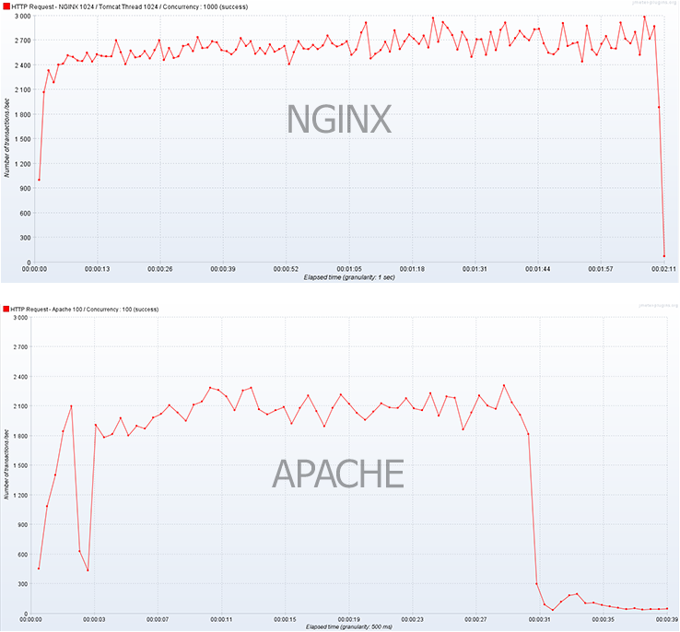
Nginx vs Apache2
동시 접속 수를 통한 비교
https://blog.naver.com/PostView.nhn?blogId=tmondev&logNo=220737182315
동일하진 않으나, 비슷하게 설정하여 테스트
Nginx - 동접수 10명 ~ 1000명, 초당 10명씩 증가. 1000명 도달시 30초 유지
apache - 동접수 10명 ~ 100명, 초당 10명씩 증가. 100명 도달시 30초 유지
TPS(Transaction per second) 비교
초당 처리가능한 요청량
Nginx : 최대치시 적정수준 유지
apache : 유지되는 시점에 트래픽 커버x
일반적인 상황에선 Nginx가 Apache
보다 조금 더 많은 커넥션 처리.

Slide 5

Nginx 설치 및 실행
Nginx설치 과정
odroid상에 설치. 간단히 설치가 가능하다.
설정파일 경로
sites-enabled 파일 내에 서버에 대한 conf 파일을 만들어 웹서버 운영이 가능.
$ sudo apt-get update
$ sudo apt-get install nginx
$ cd /etc/nginx

Slide 6
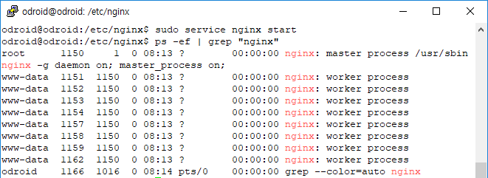
Nginx 설치 및 실행
Nginx실행 및 기타 사용 명령어
실행
$ sudo service nginx start //실행
$ sudo service nginx restart //재실행
$ sudo service nginx stop //중지
$ sudo service nginx status //상태
$ sudo service nginx reload //설정 리로드
$ sudo nginx -t //설정 오류 테스트

Slide 7
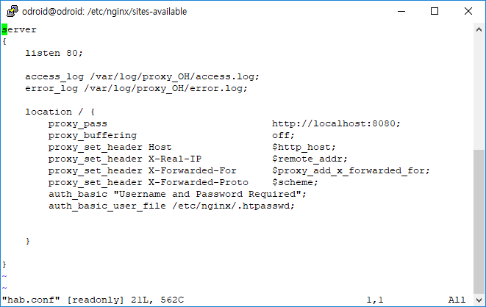
Nginx 설정 파일 수정
Nginx 설정파일
nginx 설정파일명 : hab.conf
hab.conf 파일 설정
$ sudo touch /etc/nginx/sites-available/ nginx의 설정파일 명.conf
$ sudo ln -s /etc/nginx/sites-available/ nginx의 설정파일 명.conf /etc/nginx/sites-enabled/nginx의 설정파일 명.conf
80번 포트로 들어온 요청
8080번 포트로 reverse proxy의 형태로 넘겨줌

Slide 8
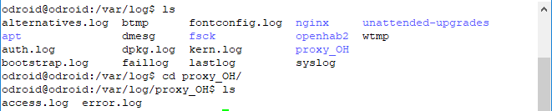
Nginx 설정 파일 수정
Nginx 로그파일 추가
로그파일을 저장할 경로 지정
$ sudo mkdir /var/log/프록시 서버의 log 폴더 이름

Slide 9
Nginx + Apache2 util
Apache2 웹서버가아닌 유틸파일 활용
계정 / 비밀번호 설정을 위함
utils 파일 설치
사용자 만들기
해당 명령어 입력시, 비밀번호 설정을 물어봄.
사용자 추가 or 제거
sudo apt-get install apache2-utils
sudo htpasswd -c /etc/nginx/.htpasswd openhab
sudo htpasswd -c /etc/nginx/.htpasswd 사용자 명 // 주의! 이전에 작성된 사용자 모두 제거
sudo htpasswd /etc/nginx/.htpasswd 사용자 명 // 사용자 추가
sudo htpasswd -D /etc/nginx/.htpasswd 삭제할 사용자 명 // 기존 사용자 삭제

Slide 10
Nginx + Apache2 util
Apache2 웹서버가아닌 유틸파일 활용
/etc/nginx/sites-enabled/ nginx 설정파일.conf
인증 사용을 위해 설정파일에 내용 추가
auth_basic "Username and Password Required";
auth_basic_user_file /etc/nginx/.htpasswd;

Slide 11
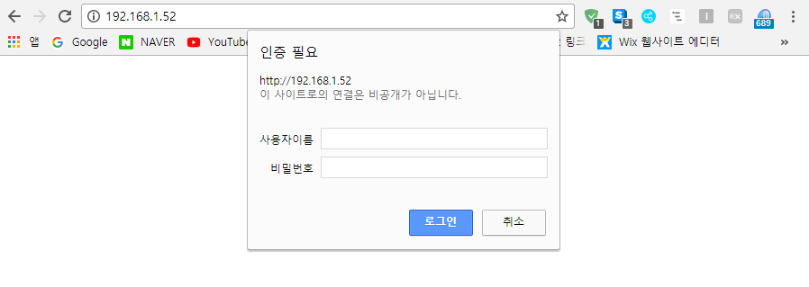
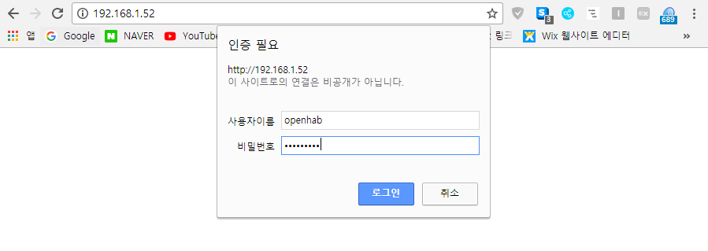
결과
192.168.1.52(Odroid) 접속

Slide 12
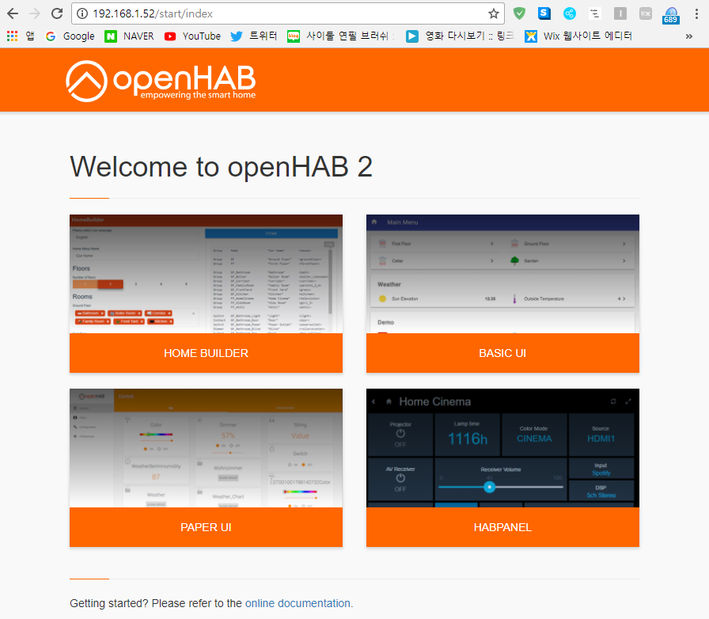
결과
192.168.1.52(Odroid) 접속

Slide 13
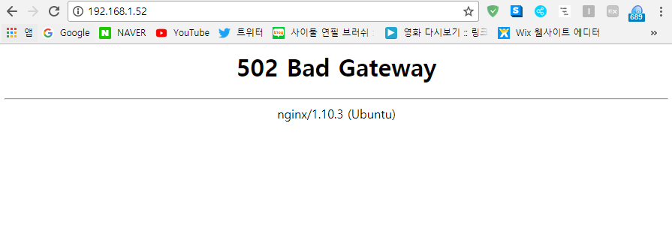
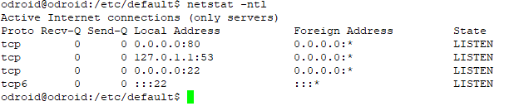
예외상황
openHAB가 실행중이지 않으면 발생.

Slide 14
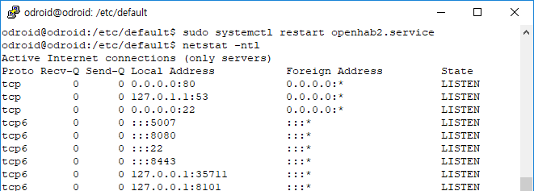
예외상황
openHAB 서비스 재시작
sudo systemctl restart openhab2.service

Slide 15
출처
http://sarc.io/index.php/nginx/79-apache-vs-nginx-2 //성능비교
https://twpower.github.io/39(Ubuntu%EC%97%90%EC%84%9C-apt-get%EC%9D%84-%ED%86%B5%ED%95%B4-nginx-%EC%84%A4%EC%B9%98%ED%95%98%EA%B8%B0-%EB%B0%8F-%EA%B0%84%EB%8B%A8%ED%95%9C-%EC%A0%95%EB%A6%AC) //설치법
http://interconnection.tistory.com/27 //서비스 구축
https://community.openhab.org/t/using-nginx-reverse-proxy-authentication-and-https/14542 //서비스 구축2

